Slide 1
Победители и призеры Конкурса компьютерных рисунков

Slide 2
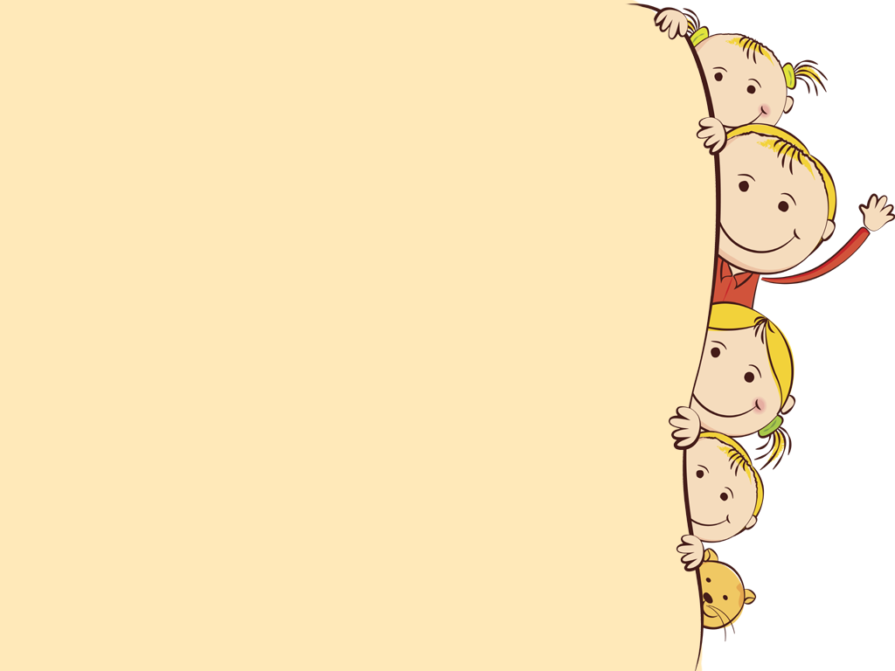
Призёр Никишина Анастасия 8 класс

Slide 3
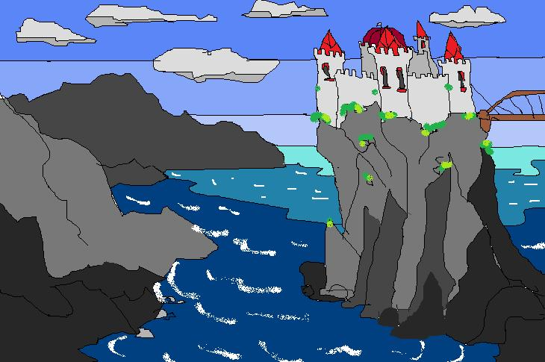
Призёр Мельников Родион 8 класс

Slide 4
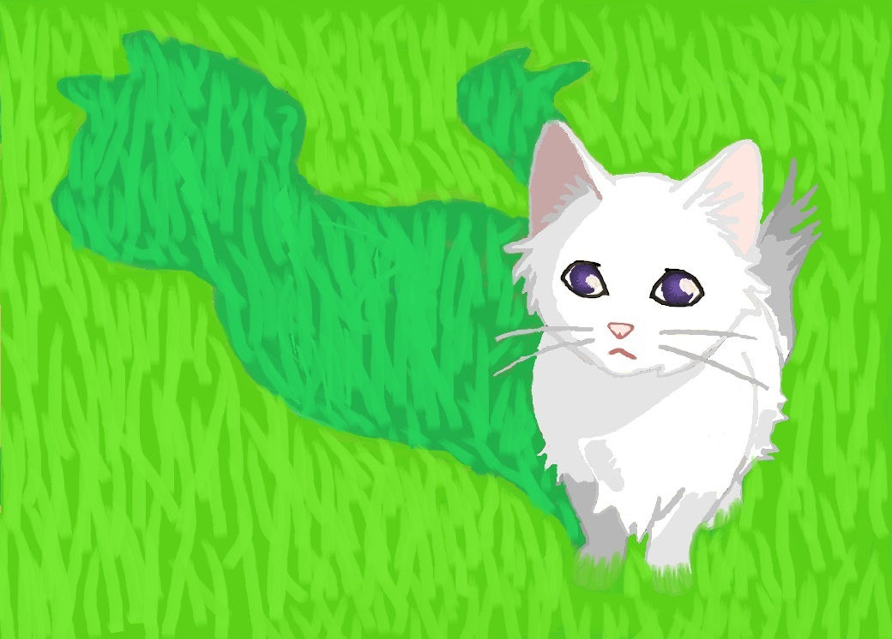
Победитель Шлякова Анастасия 8 класс

